Slide 1
Symulacja tunelu kolejowego przy użyciu mechanizmów systemowych
Marek Powroźnik

Slide 2
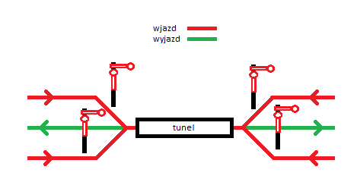
Przedstawienie problemu

Slide 3
Przedstawienie problemu cd.
Problem dotyczy synchronizowania dostępu do zasobu wspólnego (tunel) dla procesów, które mogą uzyskiwać do niego dostęp w ściśle określonym porządku (kolejność pociągów na torach dojazdowych). Każdy z pociągów ma priorytet, który ma wpływ na kolejność wjazdu do tunelu.

Slide 4
Przyjęte założenia
Wartości priorytetów pociągów to: 3 – ekspres, 2 – pospieszny, 1 – towarowy
Ilość pociągów, które mogą czekać na torze dojazdowym jest ograniczona
W tunelu nie może przebywać więcej niż jeden pociąg
Istnieje wolny tor, którym pociągi mogą swobodnie wyjechać z tunelu

Slide 5
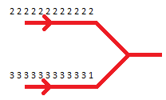
Sposób rozstrzygania priorytetu – koncepcja pierwsza
Porównujemy priorytet pociągów, które są najbliżej wjazdu do tunelu i wpuszczamy tego, który ma wyższy.
Wada: Za pociągiem z niskim priorytetem może być wiele pociągów z wyższym, które nie będą mogły wjechać do tunelu dopóki nie zostanie wpuszczony pociąg z początku kolejki.

Slide 6
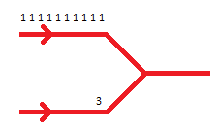
Sposób rozstrzygania priorytetu – koncepcja druga
Pod uwagę bierzemy sumę priorytetów pociągów czekających na danym torze dojazdowym.
Wada: Pojedynczy pociąg o wysokim priorytecie nie zostanie wpuszczony jeśli na konkurencyjnym torze ciągle będą ustawiać się nowe pociągi.

Slide 7
Wprowadzona modyfikacja
Dla każdego z tuneli będziemy przechowywać dodatkową zmienną, która będzie uwzględniana w chwili liczenia priorytetu tunelu. Zmienna ta zawierać będzie czas (w postaci ilości wpuszczeń pociągu do tunelu), który upłynął od ostatniego wpuszczenia pociągu z danego tunelu.
Takie postępowanie sprawia, że uzyskujemy pewność, iż każdy z pociągów zostanie obsłużony w skończonym czasie.

Slide 8
A jak to wygląda w praktyce?

